Slide 1
道路の問題発見・報告に関する調査
公共サービスの共創班
担当教員：川島宏一 TA：太田和志
班員：青木悠 安藤慎悟 井口新太郎 川辺怜 松沢啓太 松原千波 由井貴大

Slide 2
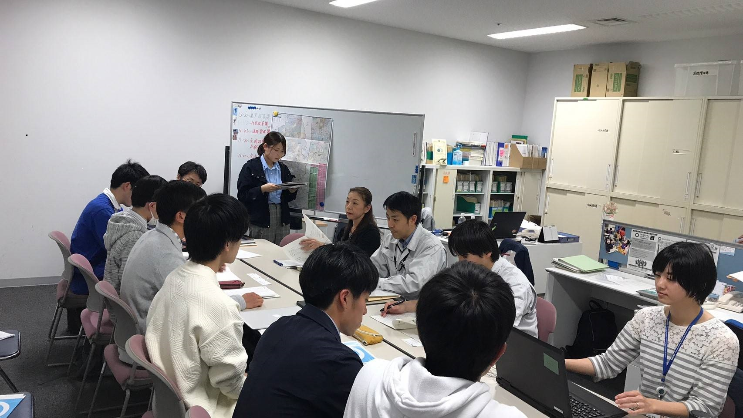
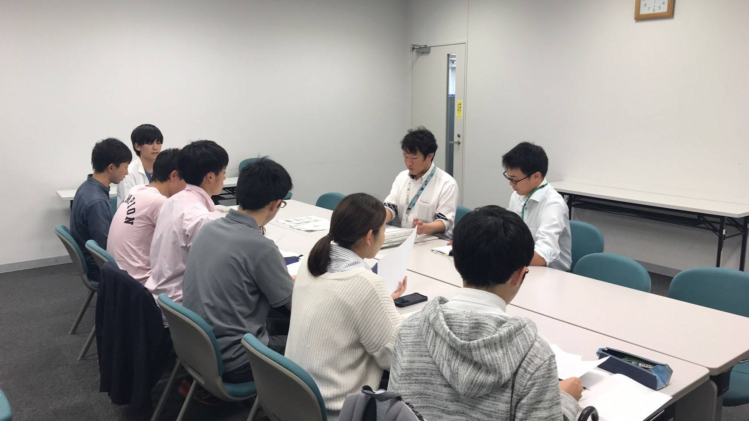
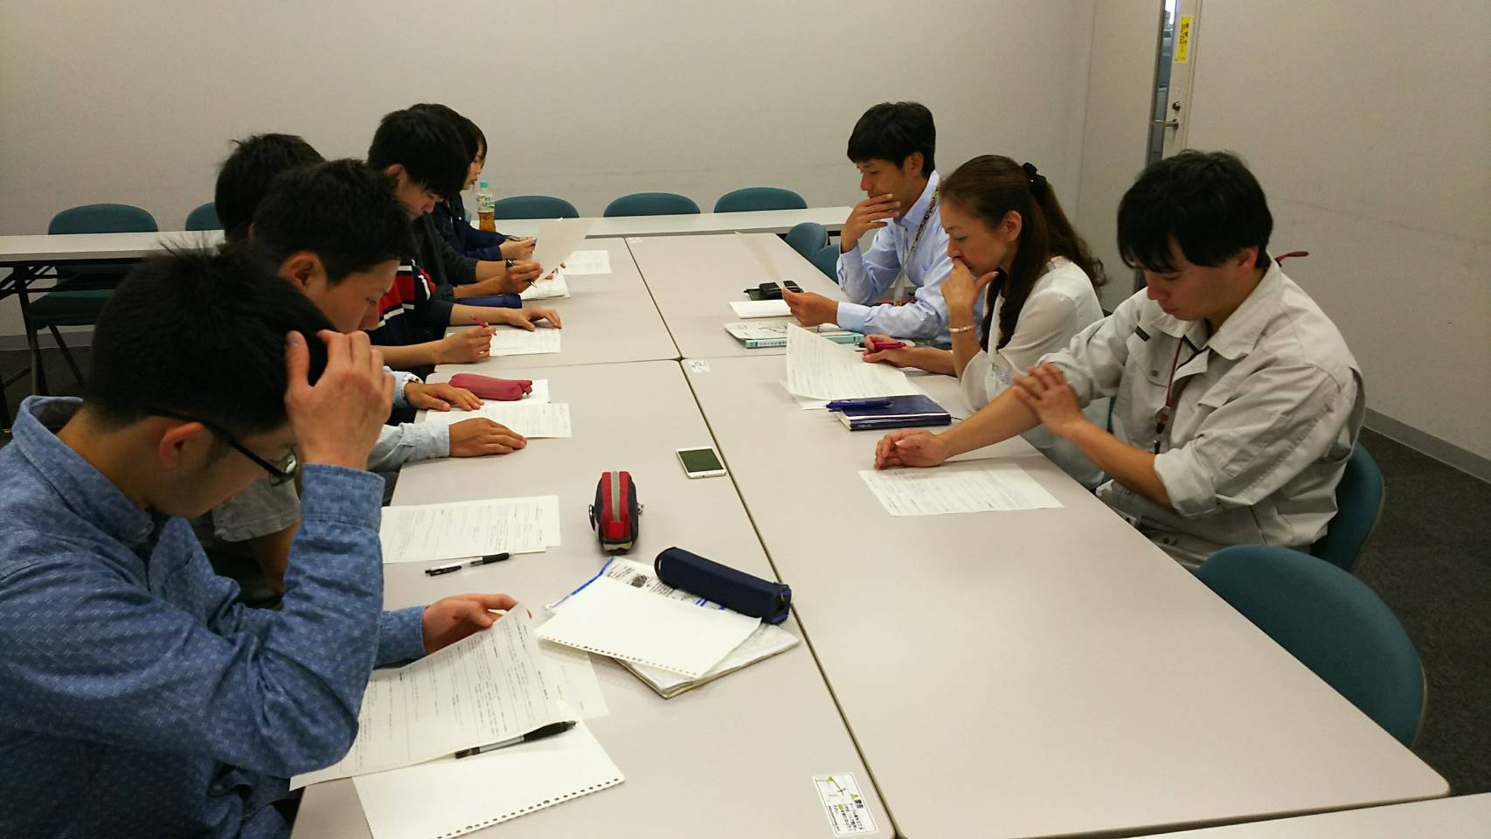
公共サービスの共創班 のミッション
行政
公共サービス
企業
市民
そこで本実習では・・・
3度のヒアリング
第1回 4月19日（金）13:30～
第2回 4月24日（水）13:00～
第3回 5月10日（金）10:00～
テーマ
道路の破損箇所の発見と報告

Slide 3
本実習の流れ
中間発表
最終発表
アンケ
I
トの実施
・分析
市役所でのヒアリング
実証実験
改善策の提案
評価分析
市提供のデ
I
タ分析
最終提案
4/19
4/24
5/10
5/15
～
5/17

Slide 4
現状把握
-破損発生から修繕までの流れ-
道路破損の発生
市民による道路破損の発見
電話・FAX・窓口
市民から市役所への報告
市・業者による道路破損箇所の修繕

Slide 5
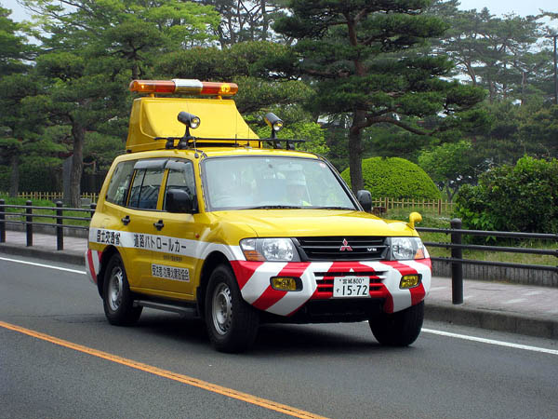
現状把握
-つくば市の道路管理状況-
つくば市によるパトロール
筑波都市整備株式会社に
よるパトロール
権利の都合により非表示
パトロールのエリアは12エリア
権利の都合により非表示
図の色部分を
担当
1日２エリア
１日８時間 週５日
市役所パトロール エリアマップ
12コースのエリアの地図
筑波都市整備株式会社 道路パトロール

Slide 6
現状把握
実際に…
市が修繕した件数
（市役所の道路台帳データより）
2859箇所 ／ 32か月
（2016.8～2019.3）
これらを見つけるのに費やした
総時間は3500時間以上！

Slide 7
問題意識
破損修繕は
間に合っていないのが現状です。
（道路管理課の方とのヒアリングより）

Slide 8
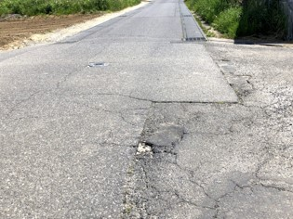
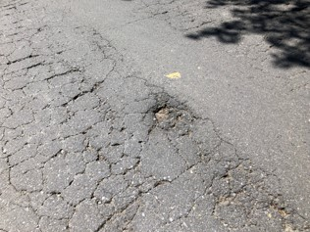
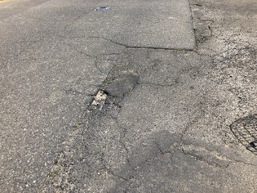
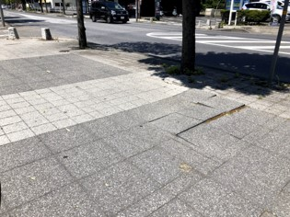
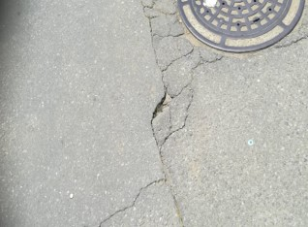
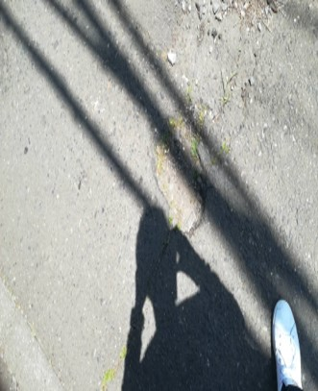
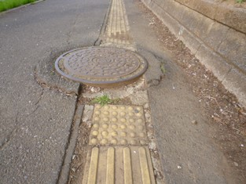
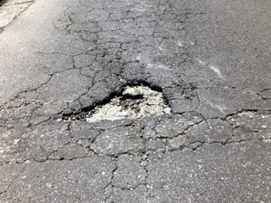
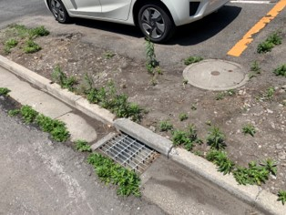
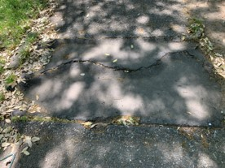
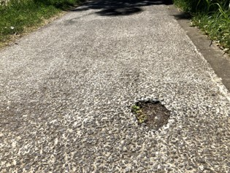
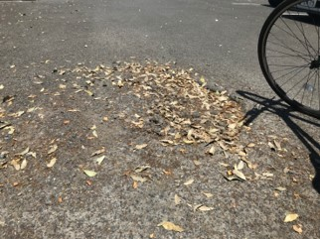
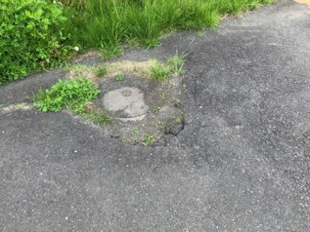
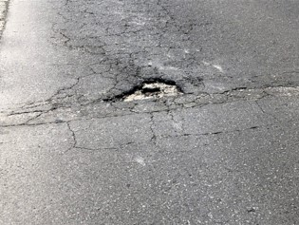
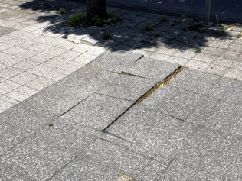
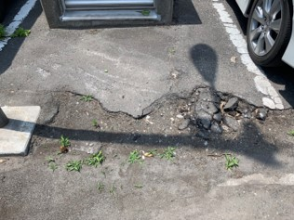
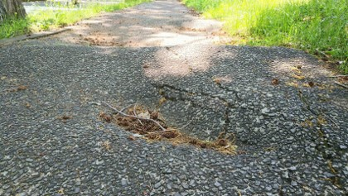
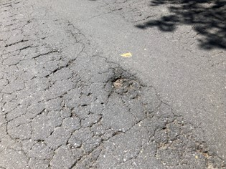
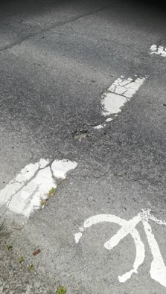
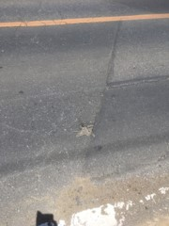
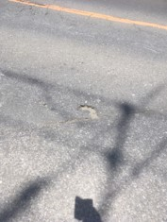
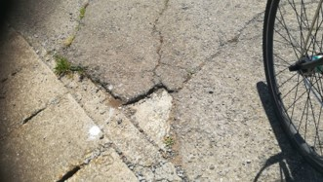
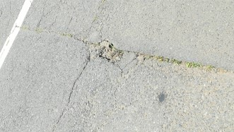
実際に、、、
30分のフィールドワークで30件以上発見
これらすべてを道路パトロールで発見するのは大変！！

Slide 9
何故、間に合っていないのか
・市道の総距離は長い 約3700ｋｍ
・パトロールルートはランダムに決めている
・修繕されている破損箇所の属性に偏りがあるのではないか
・破損箇所の重点エリアがわかれば効率的なパトロールが行わ
れるのではないか
破損箇所の現状を分析する必要がある

Slide 10
本実習の流れ
中間発表
最終発表
アンケ
I
トの実施
・分析
市役所でのヒアリング
実証実験
改善策の提案
分析
市提供のデ
I
タ分析
最終提案
4/19
4/24
5/10
5/15
～
5/17

Slide 11
市役所提供データの GIS分析

Slide 12
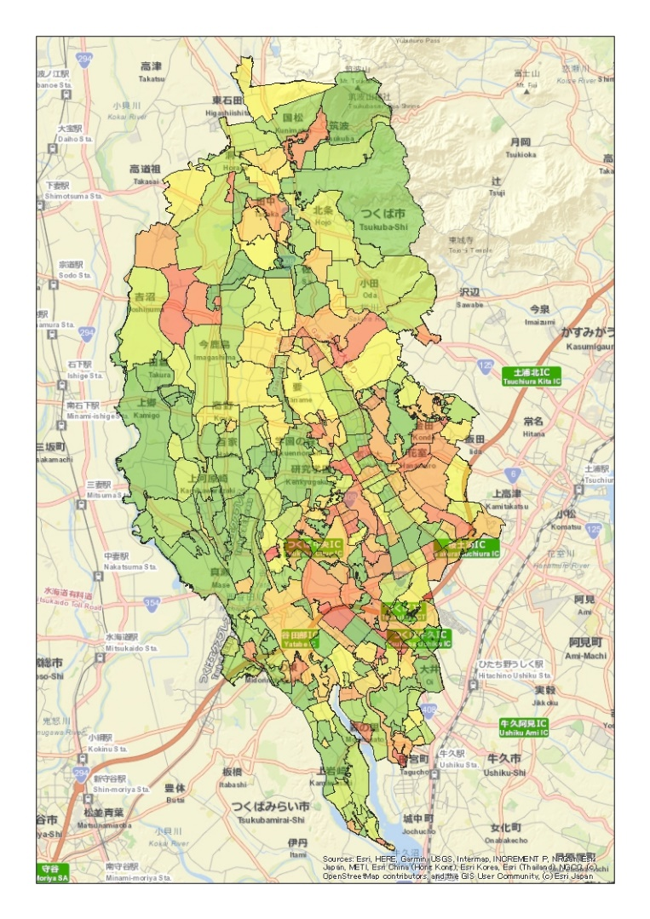
エリアごとの修繕箇所の密度(道路修繕数/㎢)
権利の都合により非表示
４
１
大きい
２
３
小さい
道路修繕数/㎢
※各町丁目の個別値に全て異なる色を配色257色して大まかに緑、黄緑、黄色、オレンジ、赤に分類

Slide 13
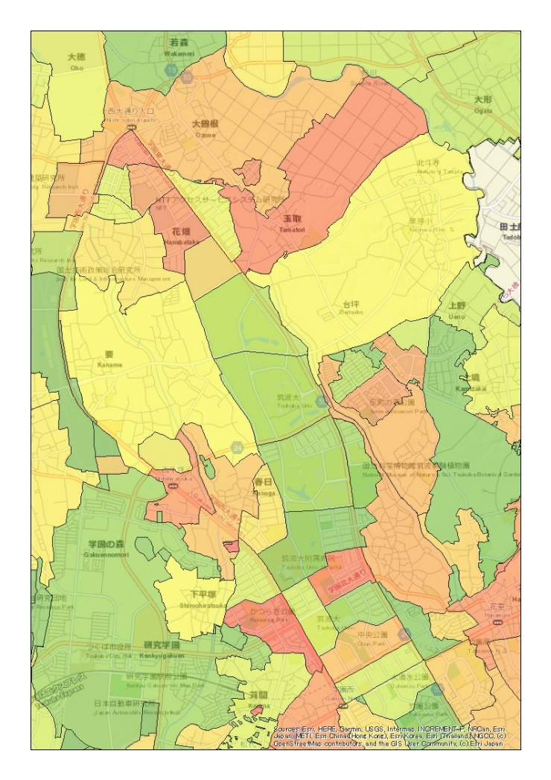
1.筑波大学周辺エリア
１
大きい
小さい
道路修繕数/㎢
※各町丁目の個別値に全て異なる色を配色257色して大まかに緑、黄緑、黄色、オレンジ、赤に分類

Slide 14
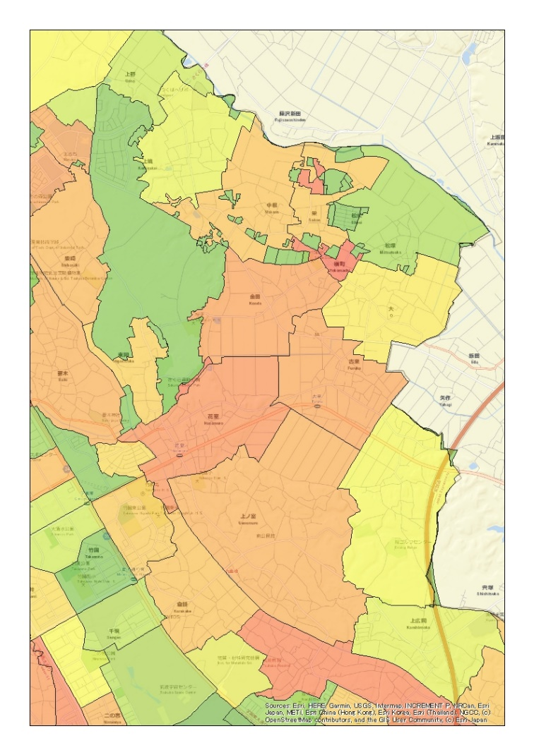
2.竹園周辺エリア
権利の都合により非表示
入り組んだ
小道が多い
大きい
２
竹園高校
竹園東中学
小さい
道路修繕数/㎢
※各町丁目の個別値に全て異なる色を配色257色して大まかに緑、黄緑、黄色、オレンジ、赤に分類

Slide 15
3.つくば市南部エリア
権利の都合により非表示
権利の都合により非表示
道路に着目
大きい
３
小さい
道路修繕数/㎢
※各町丁目の個別値に全て異なる色を配色257色して大まかに緑、黄緑、黄色、オレンジ、赤に分類

Slide 16
4.つくば市北部エリア
道路に着目
西高野
沼田
西高野
高野原新田
４
権利の都合により非表示

Slide 17
エリア1.2
1には筑波大学、2には竹園高校
竹園東中学、竹園東小学校
九重小学校などがあり、
学生が多く移動しているのではないか
４
１
２
エリア3.4
ある特定の道路を繰り返し修繕しているので密度は大きくなっているが、
パトロールで十分に対応可能
３

Slide 18
修繕箇所のデータから、、
修繕が多いエリア
近くに学校が分布！
学生の目を有効に活用！

Slide 19
実習の意義・目的
市役所の課題
・歩道や住区街路など
回り切れない
・電話での対応では破損箇所
の発見に時間がかかる
・実際に道路を日常的に
使用している市民の
視点を活用しきれていない
学生の特徴
・移動手段が自転車や徒歩
であるため歩道での発見
が可能
・スマホをよく利用し、写真や
位置情報を送るハードルが
低い
・日常生活の中で同じ場所を
何度も通る
SNSが有効
では！？

Slide 20
実習の意義・目的
学生が手軽に報告できるツールを提供
破損を発見した学生が報告
新規性
今までの道路パトロールで発見できなかった歩道や住区街路などでの破損の発見
代替可能性
学生の報告による発見が今までの道路パトロールの一部を代替

Slide 21
本実習の流れ
中間発表
最終発表
アンケ
I
トの実施
・分析
市役所でのヒアリング
実証実験
改善策の提案
分析
市提供のデ
I
タ分析
最終提案
4/19
4/24
5/10
5/15
～
5/17

Slide 22
学生への アンケート調査

Slide 23
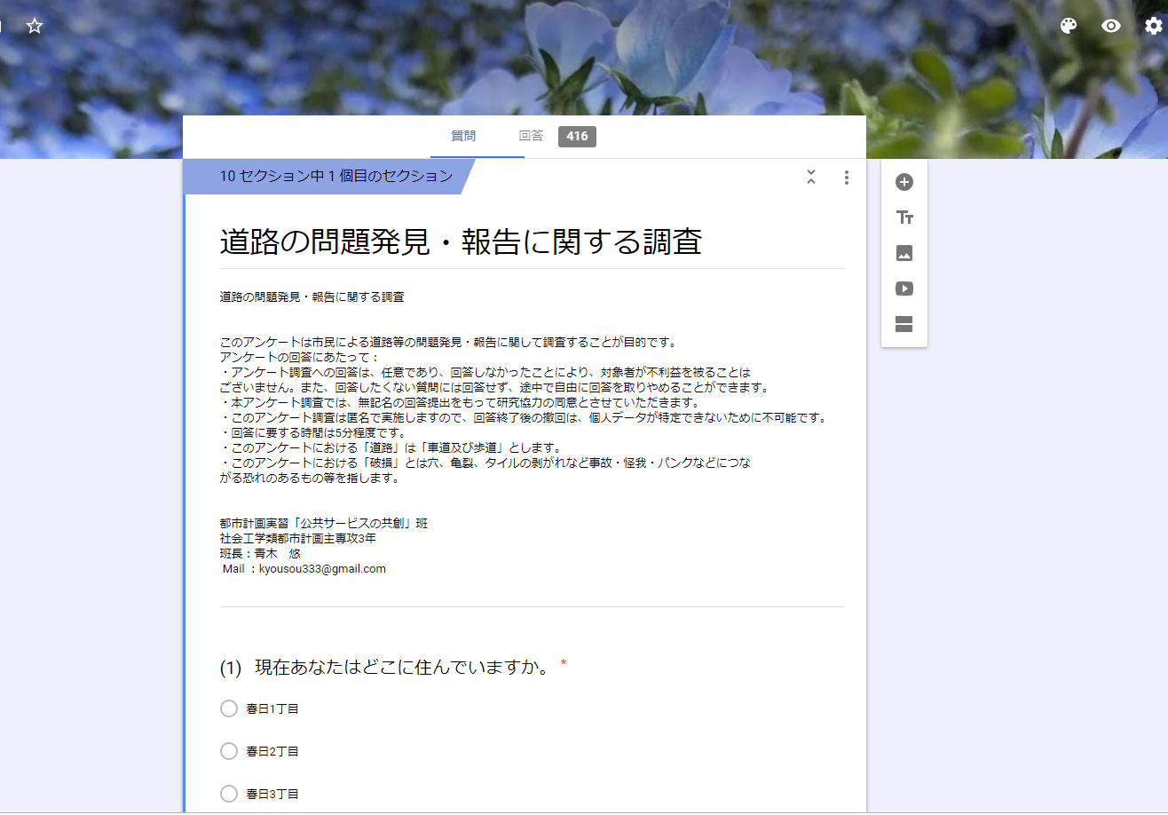
調査概要
○目的→学生による道路の問題発見・報告の現状把握
学生にとってより報告しやすい方法の調査
○調査方法→質問紙、Google Formを用いたアンケート
○期間→5月15日～5月17日
○回答者数→大学生・大学院生369人 （5月17日14時時点）

Slide 24
調査概要
○質問項目
・居住エリア、行動エリア、利用交通手段
・道路破損発見経験の有無、頻度、発見エリア
・問題報告経験の有無、理由、報告手段
・区会への所属の有無
・個人的意義・公共的意義を訴えるメッセージの評価
・現在利用しているSNS
・最も利用頻度が高いSNS
・ツールと報告の関係性
実態調査
学生への
動機付け

Slide 25
アンケート結果

Slide 26
実態調査
N=369

Slide 27
しかし、、、

Slide 28
実態調査
N=263

Slide 29
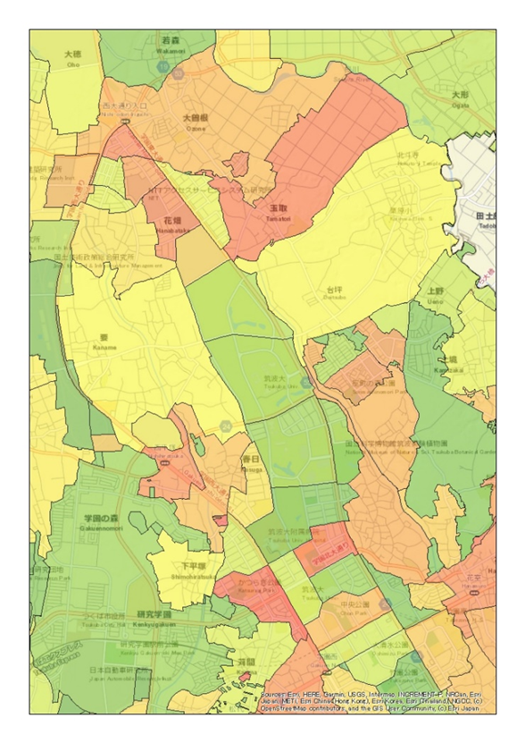
実態調査
学生による
発見が多いエリア
つくば市による
修繕が多いエリア
（1.大学周辺エリア）
48
27
26
26
24
大きい
11
10
8
7
5
小さい
道路修繕数/㎢
Notes:
筑波大生が破損を発見した場所は、大学内を除けば春日、天久保、平塚線が多かった。
これらのエリアは先ほどGISで示したつくば市の修繕箇所のデータ上で、修繕箇所の密度が高いくなっている。
このことから、つくば市が修繕を行うような道路破損を学生の目で発見できていることがわかる。
また、これらのエリアではSNSを活用した際にほかのエリアと比べてより報告されやすくなると予想できる。

Slide 30
実態調査
N=369

Slide 31
プレ調査考察①
実態調査
筑波大生の多くが
修繕すべき道路の破損に気付いているが
報告はしたことがない
そもそも
報告する
方法を
知らないよ
面倒くさいです。。

Slide 32
報告しなかった理由から
学生への
動機付け
「報告が面倒」
「報告方法がわからない」
「報告をするという発想がない」
そんな状況を変えたい！！！
学生にとって身近なSNSを用いてみては？

Slide 33
SNSが有効！？
８割！！

Slide 34
学生への
動機付け
N=369

Slide 35
学生への
動機付け
***：p<0.01
t=-6.007***
t=-8.348***
t=-14.924***

Slide 36
プレ調査考察②
学生への
動機付け
道路の修繕箇所について
SNSを用いると報告がしやすい
また、学生が最も使用する、または身近なSNSは
LINE

Slide 37
本実習の流れ
中間発表
最終発表
アンケ
I
トの実施
・分析
市役所でのヒアリング
実証実験
改善策の提案
分析
市提供のデ
I
タ分析
最終提案
4/19
4/24
5/10
5/15
～
5/17

Slide 38
提案
市役所と業者だけでは
問題発見に限界あり
学生は問題を発見している
しかし、ほとんど報告していない
学生はSNSによる
報告の方が利用しやすい
道路の
効率的な
修繕
報告にLINE
を導入
市民の
快適性
向上

Slide 39
実証実験の予定
方法 道路上の問題報告受付専用LINE＠アカウント開設
目的 LINE@アカウント開設による報告の実態調査
日程 2019.5/22～6/10 3週間運用
対象 筑波大学の学群２,３,４年生
(各学類または学群の全体LINEグループに拡散)

Slide 40
実証実験の予定
報告したら
LINEコイン
配布！！！！
LINEのグループ
⇒各学類の学年LINEで周知させる！
約7500人もの
学群生に
見てもらうことが可能に！

Slide 41
実証実験の詳細
報告用LINE＠アカウントを各学類LINEグループへ周知
友達登録をしてもらい、報告受付＆連絡送信
報告した人には、報酬としてLINEコインを配布
（報告の質や数に応じて、報酬は増減）
報告情報を集計 提案へ
想定報告件数
周知者数7500人
↓
登録者数375人
↓
報告数37件
Google Formによる
アンケート調査の反応率を参考に５％の反応率と想定
「ちばレポ」による
類似調査の報告率を参考
に10％の報告率と想定
市役所のデータを分析した
3週間あたりの発見件数である
9件を上回る

Slide 42
今後の方針
提案
新規性
今までの道路パトロールで
発見できなかった歩道や
住区街路での破損の発見
・隠れていた問題発見
・市民の道路への不満解消
・パトロールルートの効率化
代替可能性
学生による破損発見の報告が今までの道路パトロールの一部を代替
・代替分のコスト削減
・業者への委託エリア縮小

Slide 43
参考文献
・筑波都市整備株式会社HP http://tsud.co.jp/
・ちば市民協働レポート実証実験評価報告書
https://www.city.chiba.jp/shimin/shimin/kohokocho/hyoukahoukoku.html
・Fix My Street Japanの取り組み
http://www.soumu.go.jp/main_content/000470912.pdf

Slide 44
ご清聴 ありがとうございました。

Slide 45
今後の展望
市役所から提供していただいたデータを分析し、
筑波大生がLINEを使い 道路破損を報告することで
道路修繕が効率化し、市民の快適性が向上する
という提案を目指す！

Slide 46
謝辞

Slide 47
(以下は非表示スライド)
・発表では使用しなかったプレ調査の結果
・

Slide 48
実態調査
これまでに、利用しているつくば市の道路で
破損を発見したことがありますか。
（はい ・ いいえ）

Slide 49
実態調査
これまでに、つくば市で発見した道路の破損を
市役所に報告したことがありますか。
（はい ・ いいえ）

Slide 50
実態調査
破損は具体的にどこで発見しましたか？
わかる範囲でお答えください。
（自由記述）

Slide 51
実態調査
＜「報告したことがない」と答えた方のみ＞
なぜ報告しなかったのかお教えください。
（自由記述）

Slide 52
その他の回答
実態調査
・ほかの人が報告してくれると思った
・手軽に報告する手段がなかったから
・発見するところまで市役所の仕事だと思うから
・すぐに修復された

Slide 53
学生への
動機付け
もっとも使用頻度が高いSNSを選んでください。
（LINE・Twitter・Instagram・その他）

Slide 54
学生への
動機付け
これまで市役所への破損の報告方法は
電話、ホームページおよび窓口に
限られていました。LINEやTwitterといったSNSで破損を市役所に報告できるとしたら、
破損を発見した際、あなたはこれまでよりも
報告しやすくなると感じますか。（6段階評価）
1 全く報告しやすくならない 6 非常に報告しやすくなる

Slide 55
学生への
動機付け
これから示す様々なツールによって、
道路の問題の詳細（破損の程度・発生場所）の
市役所への報告が可能であるとします。
（各ツールでの報告の説明、中略）
これらのツールが利用可能である場合、あなたは問題を発見した際、市に報告しやすいと感じますか。
それぞれのツールごとに、1〜7の中から該当する
ものを1つだけ○で囲んでください。（7段階評価）
1 とても報告しづらい 7 とても報告しやすい

Slide 56
学生への
動機付け
あなたは、
以下に示す2つのメッセージを見たとします。
A「みんなで守ろう みんなの道路」
B「今の自分の報告が、未来の自分の助け舟」
あなたはどちらのポスター〔メッセージ〕を
見たときの方が、より報告しようと思いますか。
また、その理由も簡単にお教えください。
（自由記述）

Slide 57
学生への
動機付け
「今の自分の報告が、未来の自分の助け舟」
N=369

Slide 58
週2日以上行く地域
 | 春日 1 丁目 | 春日 2 丁目 | 春日 3 丁目 | 春日 4 丁目 | 桜 1 丁目 | 桜 2 丁目 | 桜 3 丁目 | 天久保 1 丁目 | 天久保 2 丁目 | 天久保 3 丁目 | 天久保 4 丁目
人数 | 38 | 17 | 53 | 106 | 99 | 55 | 22 | 45 | 153 | 166 | 71
割合 | 10.3% | 4.6 % | 14.4% | 28.7% | 26.8% | 14.9% | 6.0 % | 12.2% | 41.5% | 45.0% | 19.2%
N=369

Slide 59
N=369

Slide 60
週1回以上利用する交通手段
 | 徒歩 | 自転車 | 自動車 | 自動 二輪 （原付含む） | バス | その他
人数 | 293 | 325 | 86 | 14 | 70 | 12
割合 | 79.4% | 88.1% | 23.3% | 3.8% | 19.0% | 3.3%
N=369

Slide 61
N=369

Slide 62
反応率計算式
プレ調査の周知人数 5526人
プレ調査の回答人数 427件
プレ調査の反応率
427/5526 ≒ 7.7％
→本調査の
反応率5%
と仮定

Slide 63
報告率試算
参加登録者 1160人
ちばレポでは
投稿経験者 168人
報告率
168/1160 ≒ 14%
→本調査の
報告率10%
と仮定

Slide 64
破損数試算
入手したデータ
市役所による修繕数
都市整備株式会社
による修繕数
大学周辺地域
（天久保、春日、桜、
吾妻、研究学園、天王台）
3週間当たり 約9.6件

Slide 65
ちばレポ
「ちばレポ（ちば市民協働レポート）」とは、 千葉市内で起きている様々な課題（たとえば道路が傷んでいる、公園の遊具が壊れているといった、地域での困った課題これらを「ちばレポ」では「地域での課題」といいます。）を、 ICT（情報通信技術）を使って、市民がレポートすることで、市民と市役所（行政）、市民と市民の間で、それらの課題を共有し、合理的、効率的に解決することを目指す仕組みです。
引用：ちば市民協働レポートホームページ
https://chibarepo.secure.force.com/

